Slide 1


活动安排
8:00—8:20 到达签到 学生早读
8:30—9:10 数学展示课 杨老师
9:25—10:05 语文展示课 陈老师
10:15—10:55 家校交流 语、数、外老师
11：05 请家长带上孩子的水杯、书本、出门条有序接孩子离校
温馨提示
1.请各位家长朋友保持安静尽快落座，并将您的手机调至静音或振动状态。听课期间不随意走动，不接打电话。
2.请认真关注您孩子的上课情况，填写听课反馈表。以便回家后进行亲子沟通。
一年级家长开放活动(一年级十二班)
您的陪伴与关注，是送给孩子最好的礼物！
您的信任和支持，是我们前行的不竭动力！

Slide 2
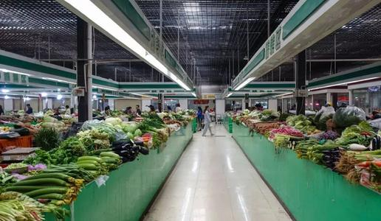

菜市场

Slide 3
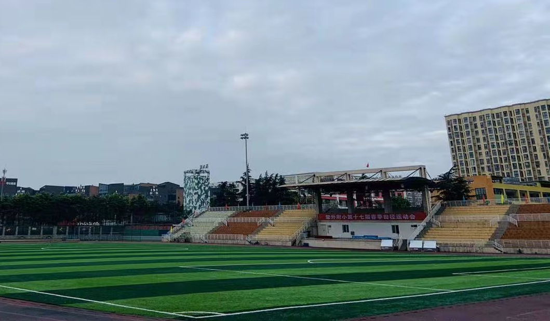
操场

Slide 4

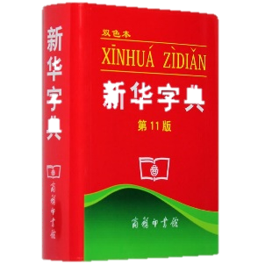
chǎng
牧场
场
场地
场：处所，指适应某种需要的比较大的地方。

Slide 5
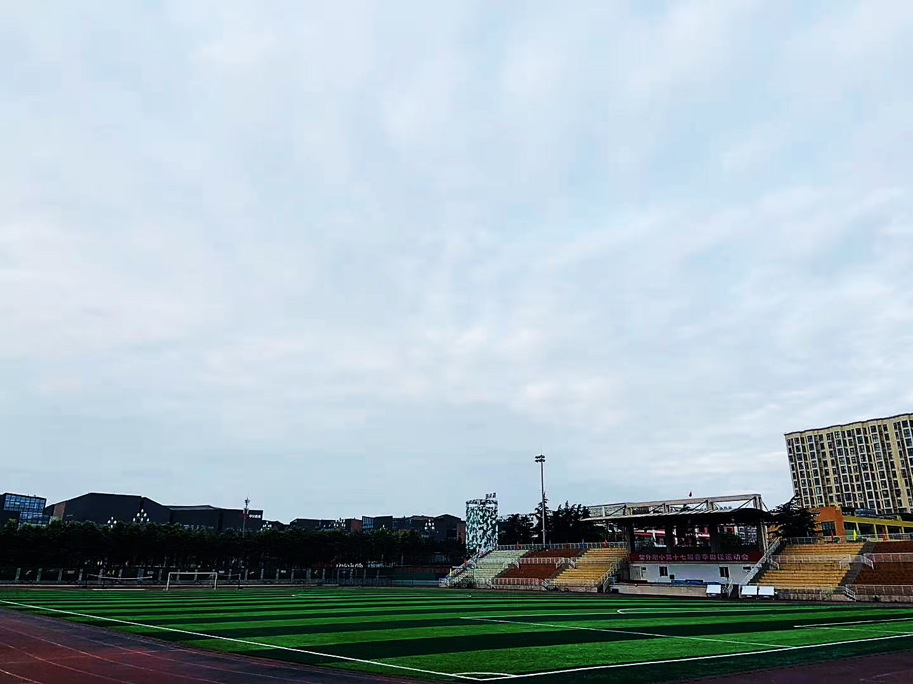
一年级家长开放课
cāo chǎng shàng
操 场 上
棠外附小 陈凤

Slide 6
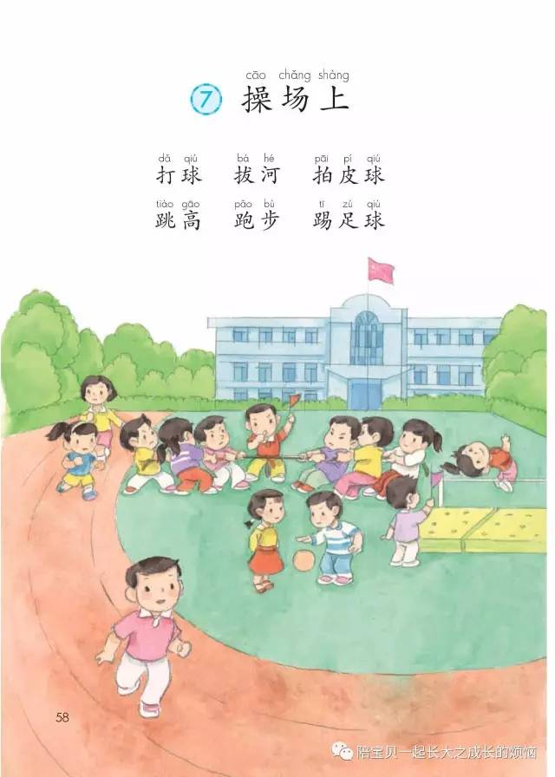

Slide 7
拼音读词
自由拼读
同桌互抽

Slide 8
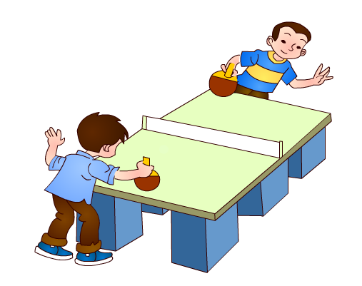
拼一拼，读一读
dǎ qiú
打 球

Slide 9
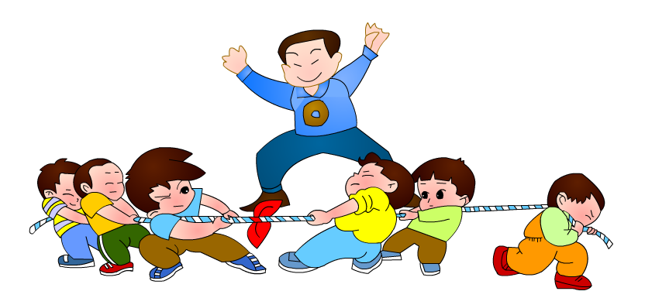
拼一拼，读一读
bá hé
拔 河

Slide 10
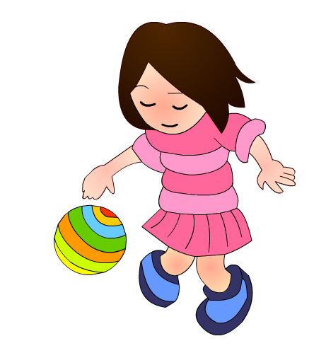
拼一拼，读一读
pāi pí qiú
拍皮球

Slide 11
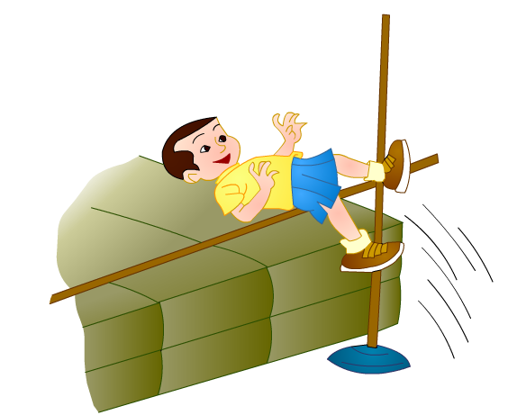
拼一拼，读一读
tiào gāo
跳高

Slide 12
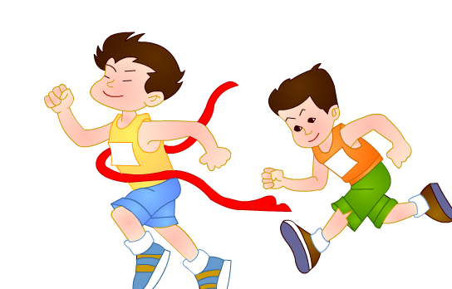
拼一拼，读一读
pǎo bù
跑步

Slide 13
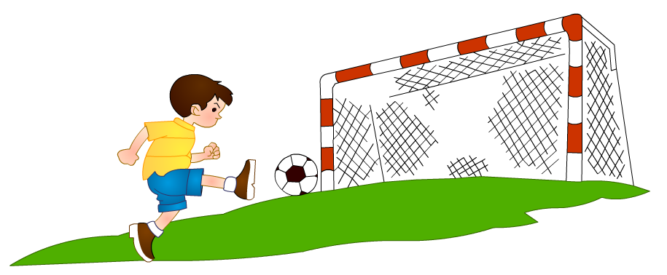
拼一拼，读一读
tī zú qiú
踢足球

Slide 14
去掉拼音
词卡认读

Slide 15







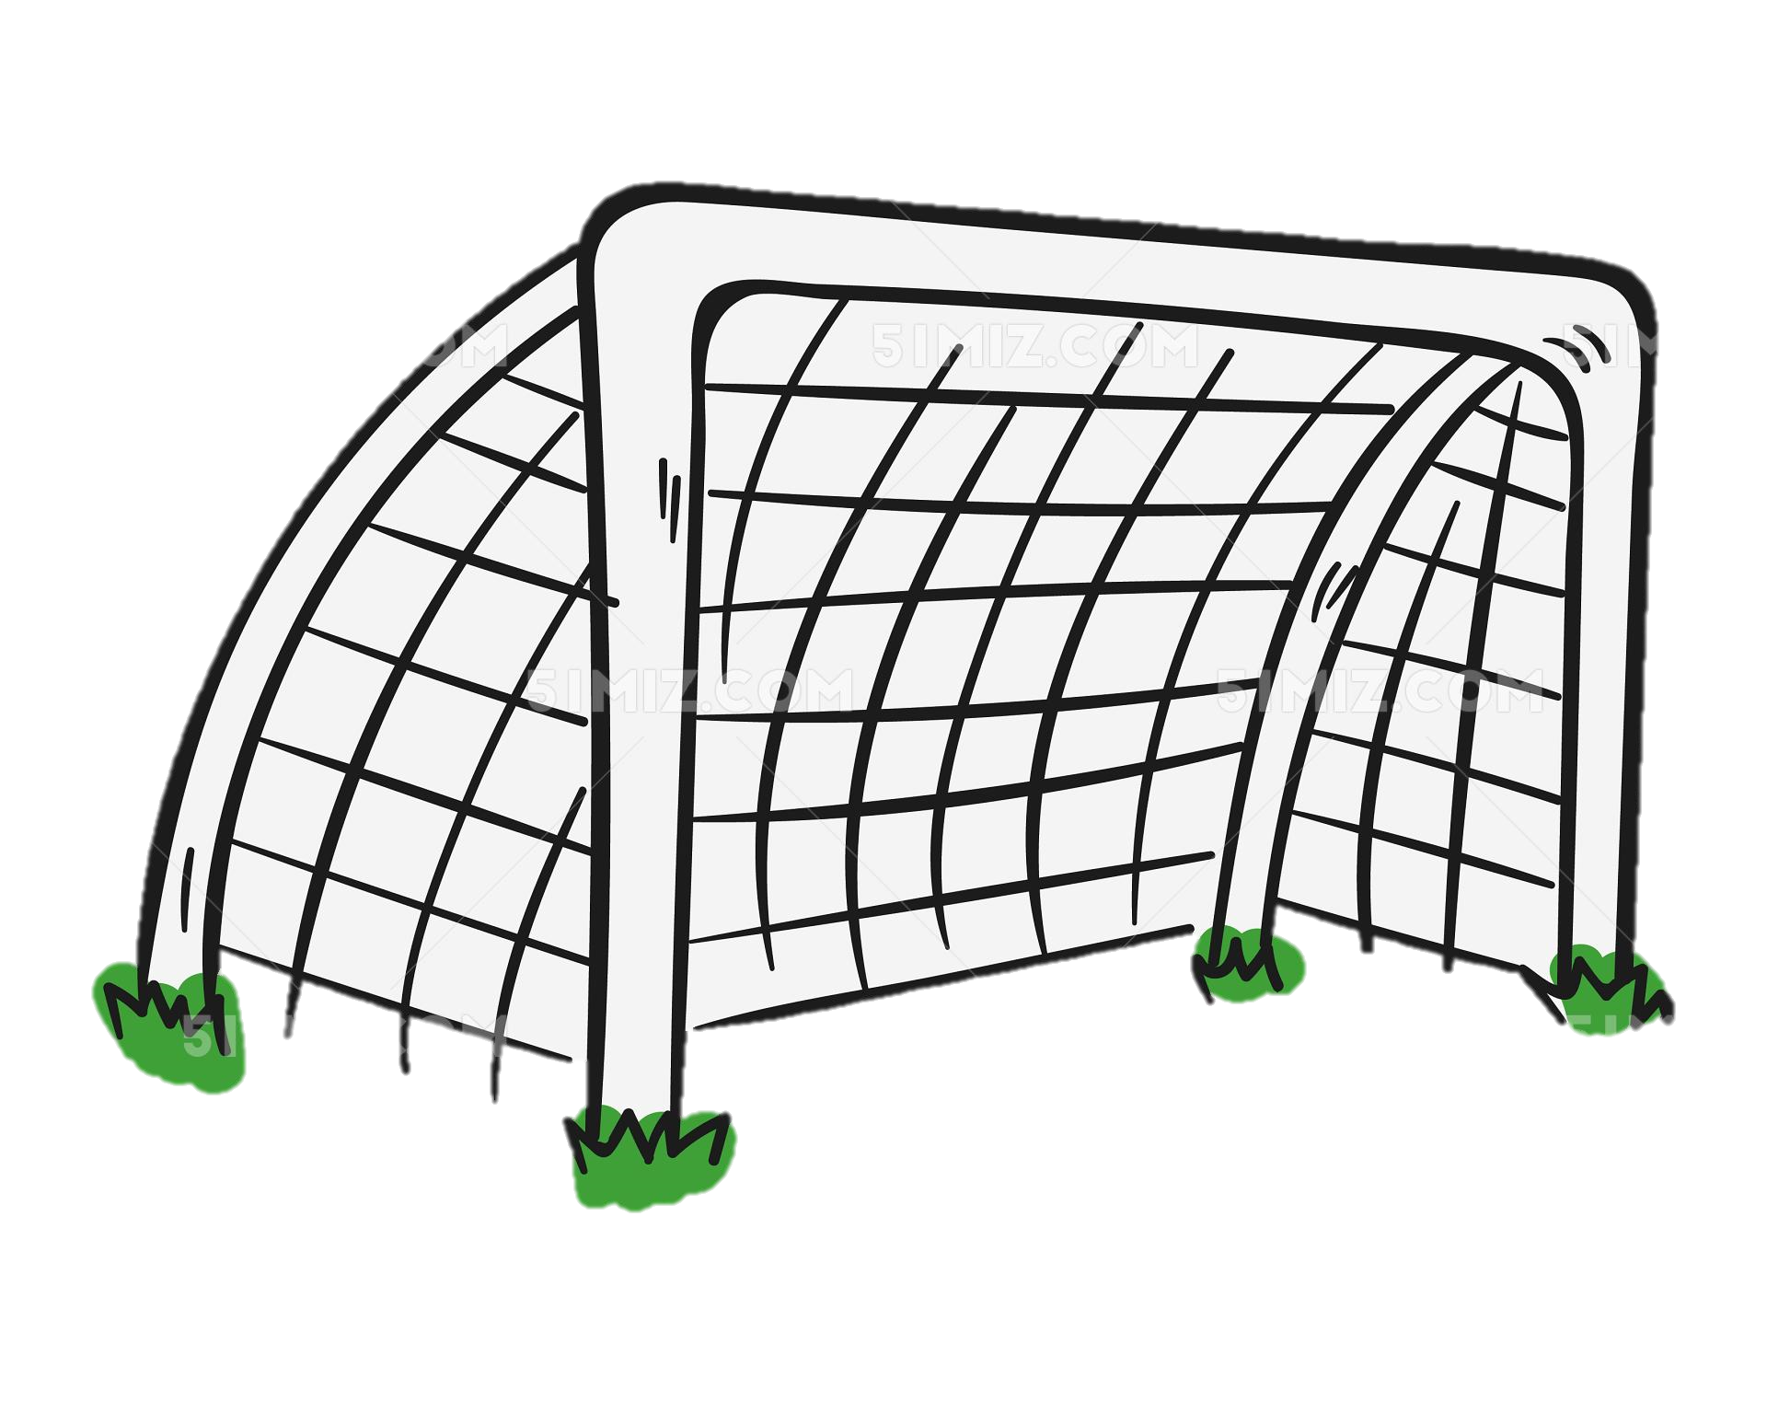


游戏：一脚射门
拔河
踢足球
跑步
打球
拍皮球
跳高

Slide 16

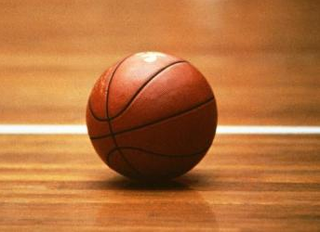
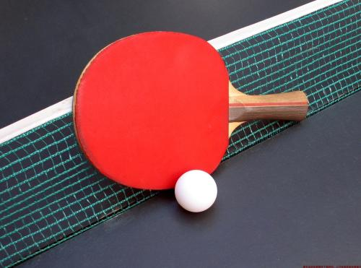
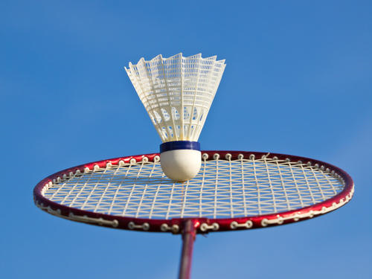
你还知道哪些体育运动？
踢足球
打篮球
打乒乓球
打羽毛球

Slide 17


课中操
niē
我用小手拉一拉，我用小手捏一捏。
我用小手握一握，我用小手拍一拍。
我用小脚踏一踏，我用小脚踮一踮。
我用小脚跳一跳，我用小脚踩一踩。
wò
tà
diǎn
cǎi

Slide 18
rè nɑo
热 闹

Slide 19
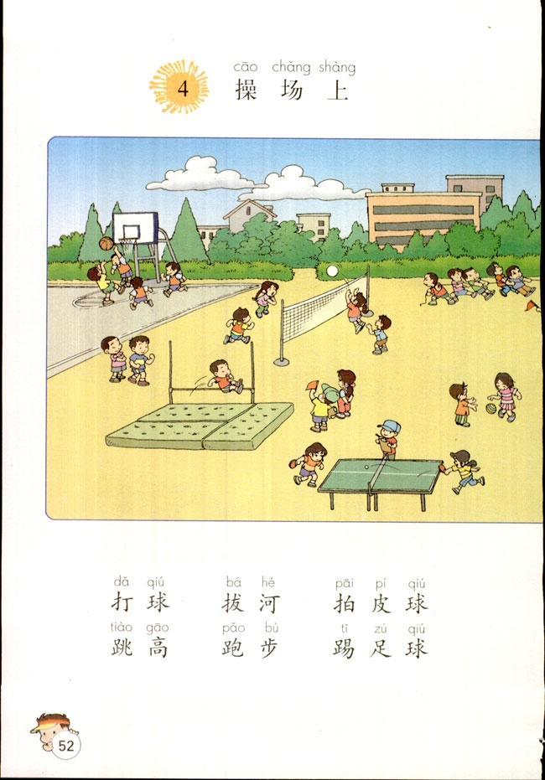
说一说
rè nɑo
操场上真热闹呀！
同学们有的 ，有的 ，还有的 。

Slide 20
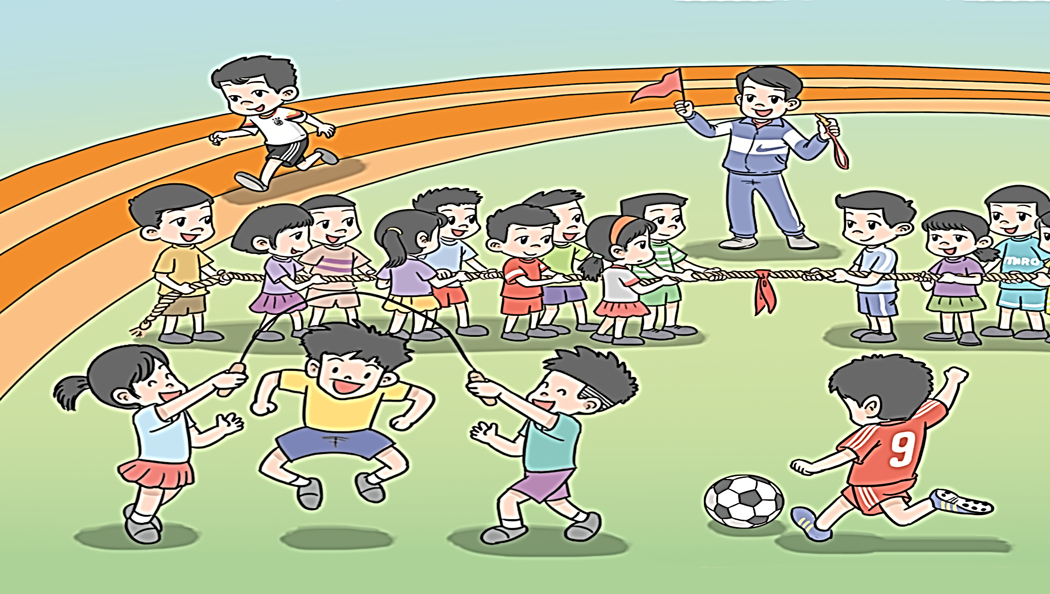
duàn liàn
锻 炼

Slide 21

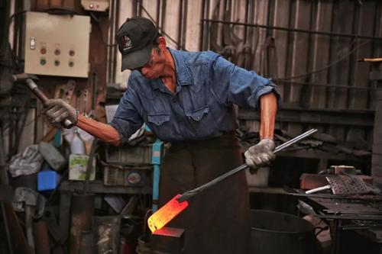


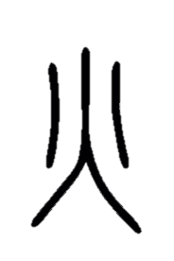
liàn
炼
甲骨文
小篆
楷体
火字旁
火

Slide 22
自读提示：
(1)借助拼音自由读儿歌，注意读准字音，读通句子。
(2)数一数这首儿歌有几句。

Slide 23
读一读
líng shēng xiǎng xià kè le
铃 声 响，下 课 了。
cāo chǎng shàng zhēn rè nɑo
操 场 上，真 热 闹。
tiào shéng tī jiàn diū shā bāo
跳 绳 踢 毽 丢 沙 包，
tiān tiān duàn liàn shēn tǐ hǎo
天 天 锻 炼 身 体 好。
líng shēng
铃 声
shēn tǐ
身 体

Slide 24
比一比
líng shēng
shēn tǐ
铃 声
身 体

Slide 25
圈一圈
铃声响，下课了。
操场上，真热闹。
跳绳踢毽丢沙包，
天天锻炼身体好。

Slide 26
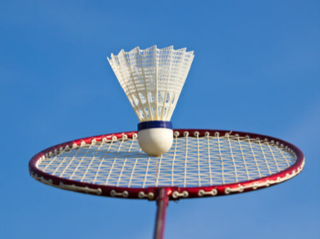


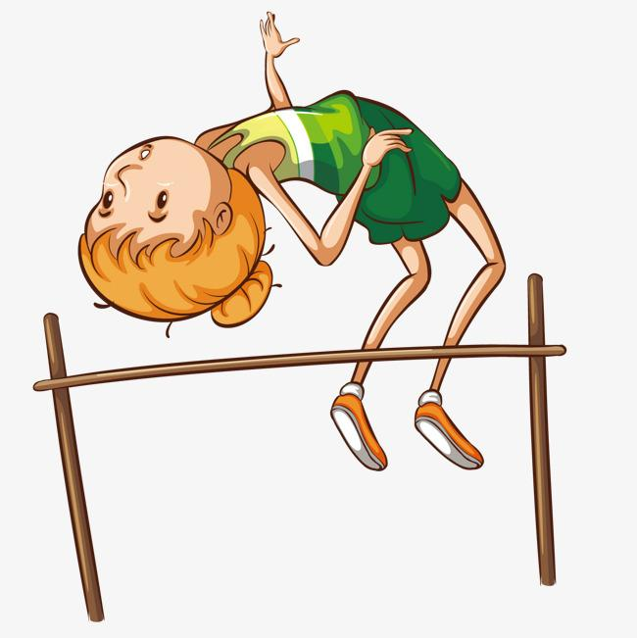
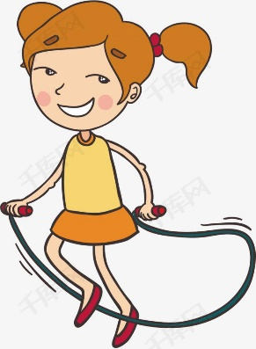

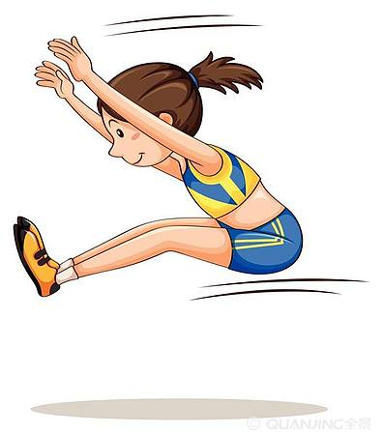
编一编
铃声响，下课了。
操场上，真热闹。
，
天天锻炼身体好。

Slide 27

zú
一看 二写 三对照
足球 手足
十足 满足

Slide 28
背一背
铃声响， 。
上，真 。
，
天天锻炼 。

Slide 29
感 谢 聆 听

Slide 32
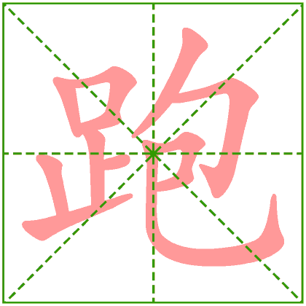
pǎo
结构：左右
部首： 
组词：跑步 飞跑 跑马
跑道 跑鞋 逃跑

Slide 33

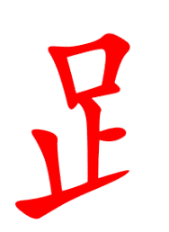
打球
跳高
拍皮球
我还知道……
拔河
跑步
踢足球
扌

Slide 34
一年级家长开放课
温馨提示
1.请各位家长尽快落座，保持安静。
2.请将您的手机调至静音或振动状态。听课期间不随意走动，不接打电话。
3.请认真关注您孩子的上课情况，填写听课反馈表。

